Slide 1
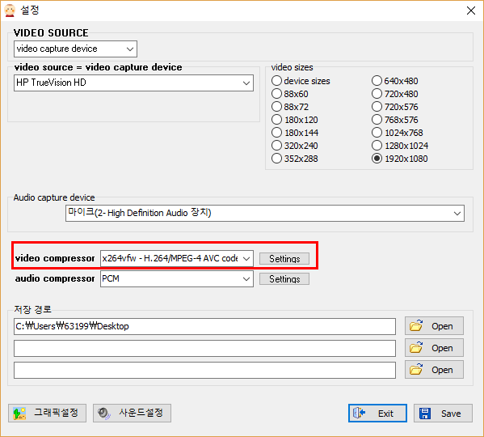
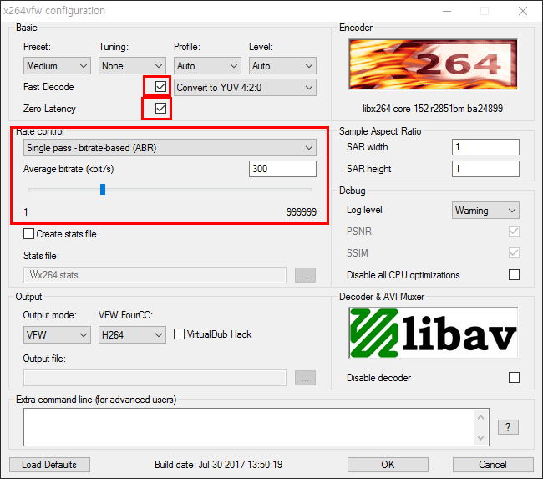
x264vfw_full_44_2851bm_44825.exe 코덱을 설치 한다.
표시된 Video compressor 부분이 x264vfw가 화면의 바로 표시가 되어있는지 확인한다.
Setting 버튼을 클릭하면 위의 화면이 뜨게 되고 Fase Decode와 zero Latency의 체크박스에 체크 한다.
비디오 녹화의 압축을 위해 Rate control에서 화면과 같이 Single pass-bitrate-based( ABR)을 선택하고 average bitrate의 값을 500이상으로 맞춰 준다.
(표준 average bitrate값은 800이며 영상의 화질에 따라 조절하면 된다.)
※ 참고로 average bitrate값이 낮을 수 록 저장되는 파일의 용량이 줄어들고 해상도가 좋지 않게 된다.
average bitrate값을 500으로 하고 1920x1080의 사이즈로 3분 가량 녹화시 영상의 용량은 약 40메가 내외로 저장된다.

